Slide 1
OKUL REHBER ÖĞRETMENİ
NİĞMET YILMAZ

Slide 2
Öğrenme Stili Nedir?
Bireyin kendi kapasitesine göre bilgiyi en iyi ve en etkili şekilde öğrenmesidir.
Üç tür öğrenme stili vardır:
Görsel
İşitsel
Dokunsal

Slide 3
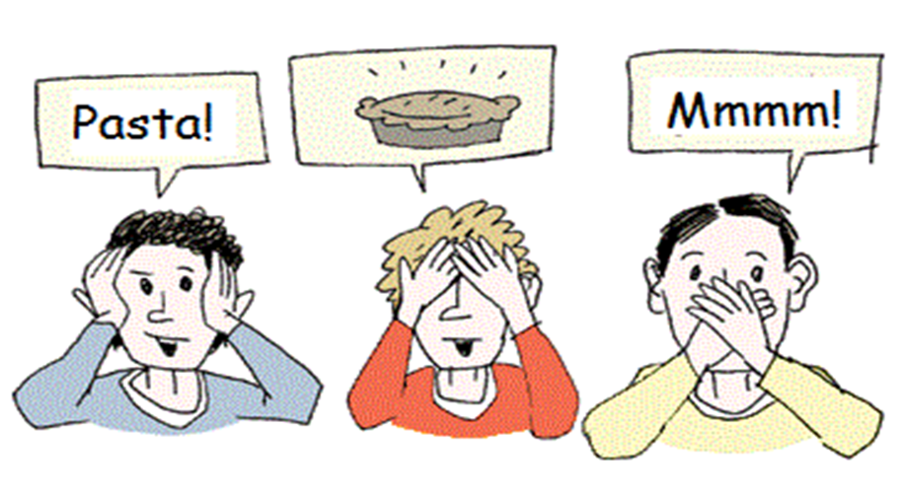

Slide 4
Görsel Öğrenme Stili
Genellikle düzenli ve titizdirler. Karışıklık ve dağınıklıktan rahatsız olurlar.
Araç gereçlerin yeri bellidir ve bunların yeri değiştirilmez.
Çantaları, dolapları her zaman düzenlidir.
Dağınık ortamlarda çalışamazlar.
Yazmayı sevmeseler de defterlerini temiz ve itinalı kullanırlar.
Düz anlatım dediğimiz öğretim yönteminden yeterince yararlanamazlar.
Öğrendiklerini gözlerinin önüne getirerek hatırlamaya çalışırlar.

Slide 5
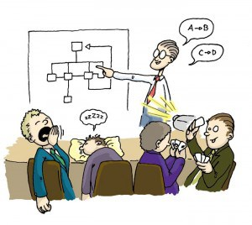
Görsel Öğrenciler
Okulda tertipli ve düzenlidir.
Diğer öğrencilere örnek gösterilirler.
Kullanılmış ve yıpratılmış kitapları hiç sevmezler.
Öğretmeni gözleriyle takip ederler.
Öğretmenin kıyafetinin düzenli olması onlar için önemlidir.
Okul kıyafetleri düzenlidir.
Ödevlerini itina ile yaparlar.

Slide 6
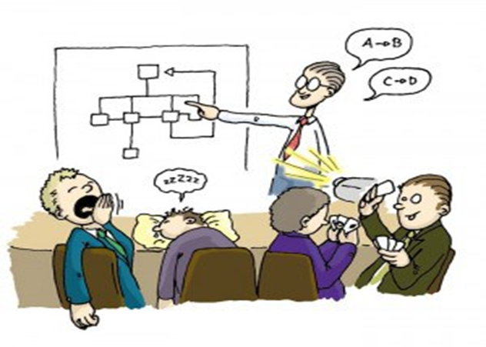
Görsel Öğrenciler
Sözlü yönergeleri takip etmekte zorlanırlar. Yönergeler ne kadar uzun olursa o kadar çok güçlük çekerler. O nedenle tahtaya yazılmasını isterler.
Yönergelerin sistemli ve basamaklı olması onları rahatlatır.
Kurallara uymak ve disiplinli olmak en büyük özellikleridir.
Karmaşık ve ne olacağı belli olmayan işlerde huzursuz olurlar.

Slide 7
Görsel Öğrenciler
Uzak geleceğe ait planlar yaparlar. Plansızlık onlar için huzursuzluk demektir.
Gördükleri şeyleri görüntü olarak belleğe aktarırlar ve görüntülü olarak hatırlarlar.
Okudukları metindeki yazım, noktalama ve diğer dil bilgisi kurallarına duyarlıdırlar ve hataları çabuk fark ederler.
Harita, poster, şema, grafik gibi görsel araçlarla kolay öğrenirler ve bu araçlarla öğrendiklerini kolay hatırlarlar.
Karmakarışık bir ders onları ruhen ve bedenen yorar. Yapılacak işin başından sonuna kadar detaylarıyla belirlenmesi ve görülmesi gerekir.
Kinestetik ve işitsellere göre çok az yazım ve noktalama hatası yaparlar.
Mükemmellik onlar için önemlidir.
Bir şey düşünürken gözleri yukarı doğru bakar.

Slide 8
Nasıl Ders Çalışmalı?
Çalışabilecekleri derli toplu bir yere ihtiyaçları vardır.
Bilgi ve kavramları sembol ve resimlere dönüştürmeleri, anlamayı ve bellekte tutmayı kolaylaştıracaktır.
Öğrenmeleri gereken materyalleri kendileri planlamalı ve organize etmelidirler.
Öğrenmeyi kolaylaştırmak için harita, şema, şekil ve diğer görsel araçlar kullanılmalıdır.
Kelimeler yerine sembol, işaret ve grafikler tercih edilmelidir.
Ders dinlerken veya konu çalışırken anladığını kısa cümle ya da birkaç anahtar kelimeyle özetlemelidirler.
Ders dinlerken not almalıdırlar.
Renkler kullanılabilir. (Özellikle zıt renkler)
Okurken önemli yerlerin altı renkli kalemlerle çizilebilir.
Anahtar sözcük kartları hazırlanabilir. Kartların az bilgi içermesi belleğe kolay yerleşmesini sağlayacaktır.
Problem çözerken istenen ve verilenler renkli kalemlerle yazılabilir.

Slide 9
İşitsel Öğrenme Stili
Diğer gruplardakilere göre daha konuşkandırlar.
Oyunlarını kendi başlarına oynuyor bile olsalar, sanki yanlarında birileri varmış gibi konuşarak oynarlar.
Yaşlarına göre daha kapsamlı cümleler kurarlar, kelime dağarcıkları geniştir.
Konuşmalarında bir ahenk ve melodi vardır.
Bir şey düşünürken kulak hizasına doğru bakarlar.
Yabancı dil öğreniminde (Konuşma ve dinleme becerilerinde) başarılıdırlar.
Sohbet etmeyi, birileri ile çalışmayı severler.

Slide 10
İşitsel Öğrenciler
Derste kendi kendilerine de olsa konuşurlar.
Sessiz okumakta zorluk çekerler çünkü kulaklarının duymadıklarını anlamakta zorlanırlar.
Konuşmaları, jest ve mimikleri taklit edebilirler.
Sınıf içerisinde sesten çok rahatsız olurlar. Konsantre olabilmeleri için hiçbir sesin olmamasını isterler.
Düşünürken de düşündüklerini sesli hale getirirler.

Slide 11
İşitsel Öğrenciler
En iyi işiterek ve konuşarak öğrenirler. Fakat öğretmen dersi anlattığı sırada konuşuyor olma ihtimalleri yüksektir. O nedenle derse kulak vermeleri gerekir.
Yabancı dil öğrenmeye yatkındırlar.
Konuşma ve dinleme becerileri çok iyidir. Okuma ve yazma becerilerinde zorlanırlar.
Öğrenirken konuşarak veya sesli okuyarak öğrenirler ve hatırlarken de aynı şekilde biri kendilerine okuyormuş ya da söylüyormuş gibi hatırlarlar.
Problemde verileni ve isteneni kavramak için sesli düşünürler.
Bir kelimenin yazılışını hatırlamak için kelimeyi sesli tekrar ederler.
Bulundukları yörenin şivesini ve öğretmenin telaffuzunu hemen kaparlar.

Slide 12
Nasıl ders çalışmalı?
Ders çalışmak için sessiz bir ortam oluşturulmalıdır.
Konular tekrar edilirken yüksek sesle okunmalıdır.
Problem çözerken akıldan geçenler sesli olarak anlatılmalıdır.
Panel ve seminerlere katılım sağlanmalıdır.
Anlatırken de iyi öğrendiklerinden, çalışırken anlatım yöntemi kullanılabilir.
Öğrenmeyi kolaylaştırmak için çalışma grupları oluşturulabilir ya da bir çalışma arkadaşı bulunabilir.
Öğrenilmesi gereken materyal şarkılara dönüştürülüp ve yüksek sesle söylenebilir.

Slide 13
Kinestetik/ Dokunsal Öğrenme Stili
Oldukça hareketli olurlar. Yerlerinde duramazlar ve sürekli hareket halindedirler.
Düşünürken aşağı doğru bakarlar.
Dokunmayı ve dokunulmayı severler.
Düşme, itme, çekme, çarpışma son derece doğal davranışlarıdır.
Tahtayı silmek, pencereyi açmak, kapıyı örtmek vb. onların görevi olsun isterler.
Uzun müddet oturmaya zorlanırlarsa derste ne olup bittiğini de anlamaz hale gelebilirler. Bu hareketlilik uygun işlere yönlendirilmezse genelde problem yaşanır.
Ders işleme sisteminden daha az yararlanırlar. Bu nedenlerden dolayı da ilgisiz ve başarısız oldukları ileri sürülebilir.

Slide 14
Kinestetik/ Dokunsal Öğrenme Stili
Kinestetik stilde öğrenen kişi dağınıklıktan rahatsız olmaz ve niçin bu kadar olay çıkardığınıza bir anlam veremez. Hatta sizin, huysuz, kavgacı, bıktırıcı biri olduğunuzu düşünür. O nedenle de, sizinle sürekli mücadele edebilir ve size karşı çıkabilir. Bu tür durumlarda, onlara sizin ne hissettiğinizi anlatmaya çalışın. Bunu yaparken vücut dilini kullanmanız çok yararlı olur çünkü kinestetik kişiler vücut dilini daha iyi algılarlar.
Evde gönüllerince davranabilecekleri kurtarılmış bölgelere gereksinim duyarlar.
Temiz kıyafetlerle evden çıkarlar, döndüklerinde gömlekleri sökülmüş, pantolon ve etekleri yırtılmış, düğmeleri kopmuş, dizleri sıyrılmış, üstleri toz-toprak içinde geri dönerler.

Slide 15
Kinestetik/ Dokunsal Öğrenme Stili
Kinestetik stilde öğrenen kişilerde somut ve hareket belirten kısa anlatımlar daha etkili olur. Bu anlatımda vücut dilini bariz bir şekilde kullanmakta da yarar vardır.
Konuşma veya ders çalışma sırasında elinde bir eşya varsa buna mani olmayın. Örneğin ders çalışırken elindeki kalemi sürekli çeviriyorsa kalemi elinden almayın. Düşündüğünüzün tersine kalem elindeyken sizi daha iyi anlayabilir.
Öğrenebilmeleri için mutlaka ellerini kullanacakları, yaparak yaşayarak öğrenme dediğimiz yöntemlerin uygulanması gerekir.

Slide 16
Nasıl Ders Çalışmalı?
Çalışırken kendi istedikleri yerde ve şekilde çalışmalarına izin verilmelidir.
Çalışırken hareket etmeleri kısıtlanmamalıdır.
Ders dinlerken hareket etmelerine izin verilebilir.
Kinestetik olan öğrencilerin ders çalışırken sık sık ara vermesi gerekebilir. Çalışacakları konuyu 20 dakikalık periyotlara bölmeleri önerilir.
Derse konsantre olabilmeleri için ön sıralarda oturtulmalıdırlar.
Laboratuvar çalışmaları için fazladan zaman ayrılmalı, evde deneyler yapmaları için izin verilmelidir.
Konu ile ilgili müze, tarihi yerler gibi yaşayarak öğrenebileceği mekânlar ziyaret edilmelidir.
Bir şeyler anlatacakları zaman ayağa kalkma ve tüm vücudunu kullanarak anlatabilme özgürlüğüne sahip olmalıdırlar.
Çalışırken elinde kitap ya da kartlarla ileri geri yürüyebilir, yüksek sesle okuyabilirler.

